Slide 1
РАЗВИВАЮЩАЯ ПРЕДМЕТНО - ПРОСТРАНСТВЕННАЯ СРЕДА
в разновозрастной группе №2

Slide 2
Л.С. Выготский писал, что путь к правильному воспитанию лежит через организацию среды…
В соответствии с новыми федеральными государственными стандартами развивающая предметно-пространственная среда определяется как «часть образовательной среды, представленная специально организованным пространством, материалами, оборудованием и инвентарем для развития детей дошкольного возраста в соответствии с особенностями каждого возрастного этапа, охраны и укрепления их здоровья, учета особенностей и коррекции недостатков их развития».

Slide 3
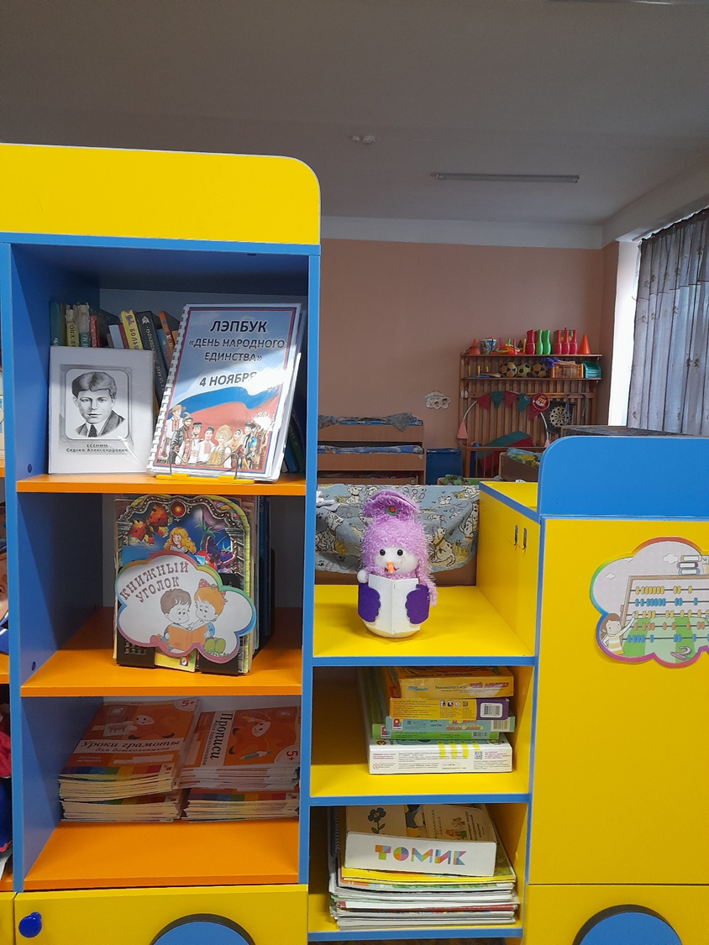
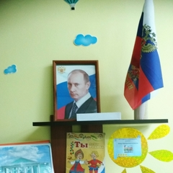
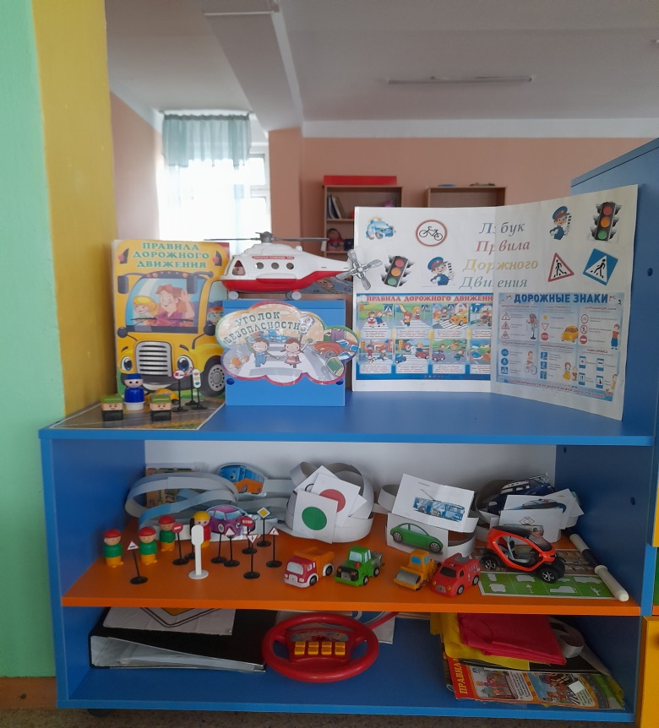
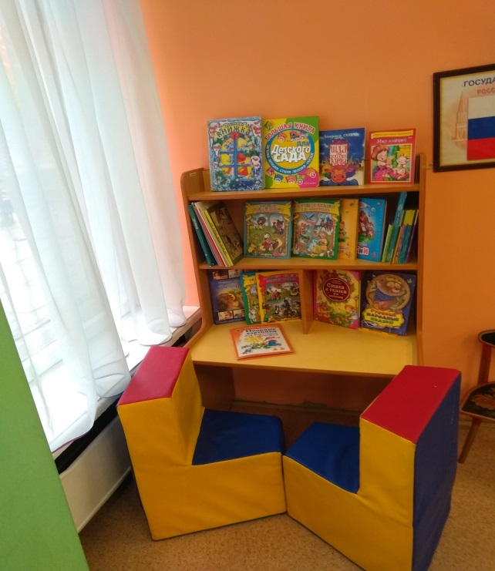
«Патриотическое воспитание»
«Островок безопасности»

Slide 4
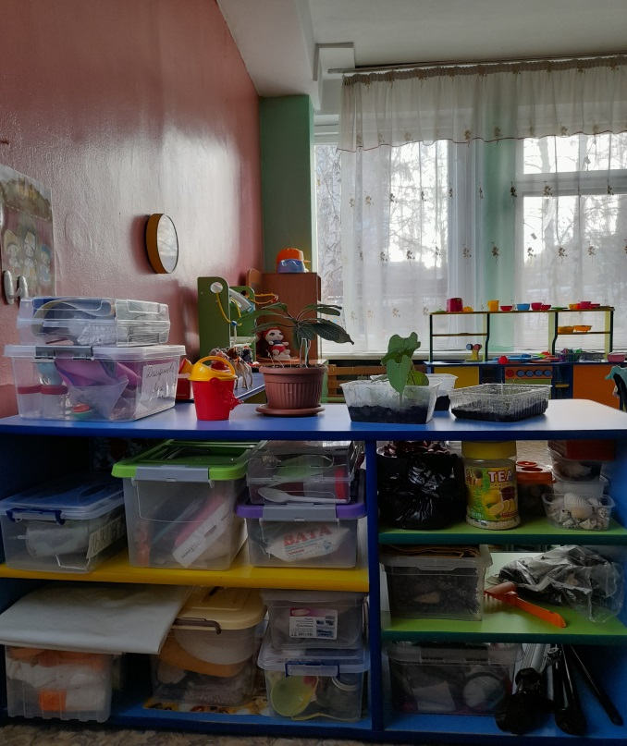
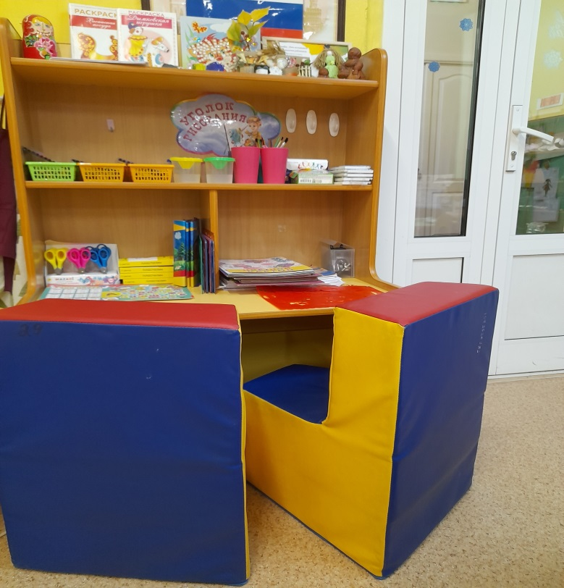
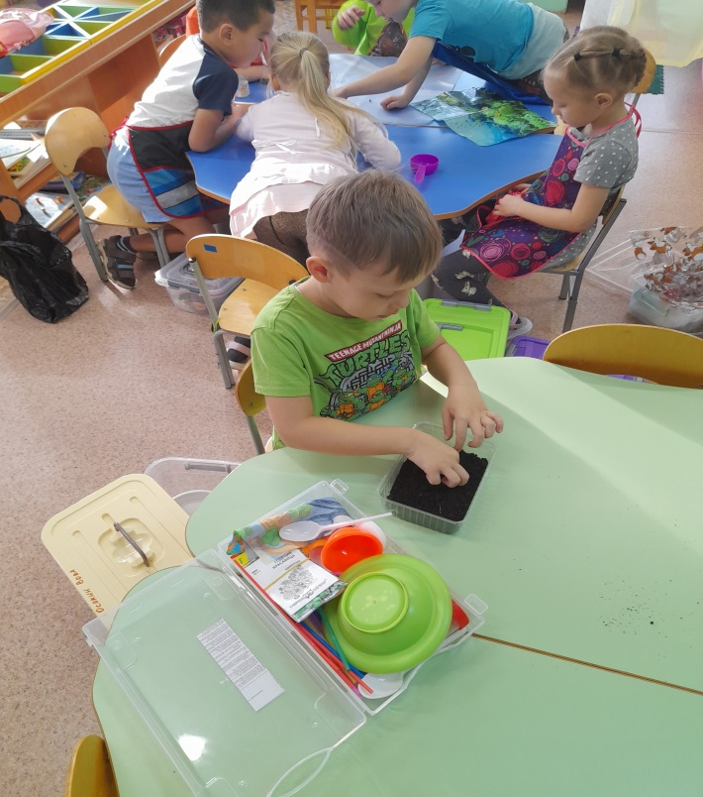
«Центр природы и экспериментирования»
«Цент творчества»

Slide 5
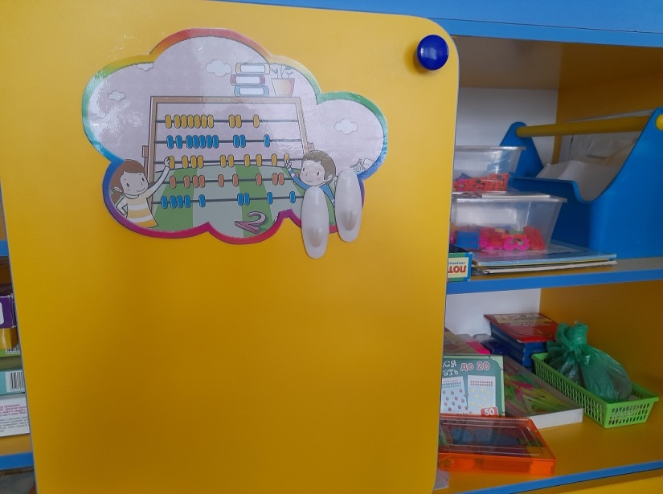
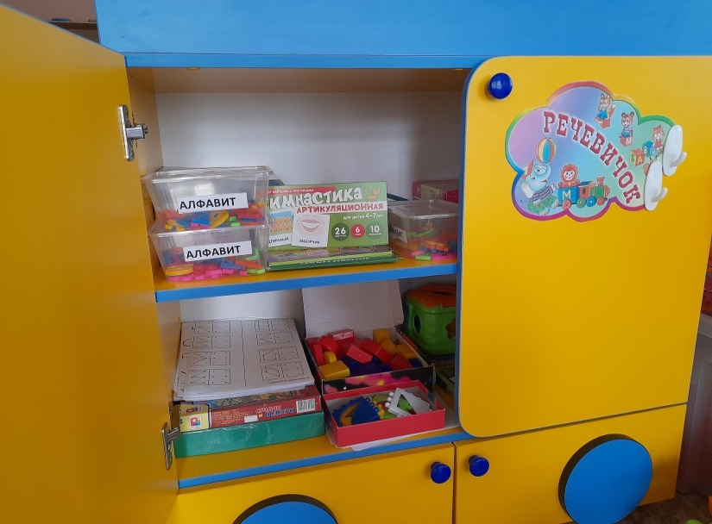
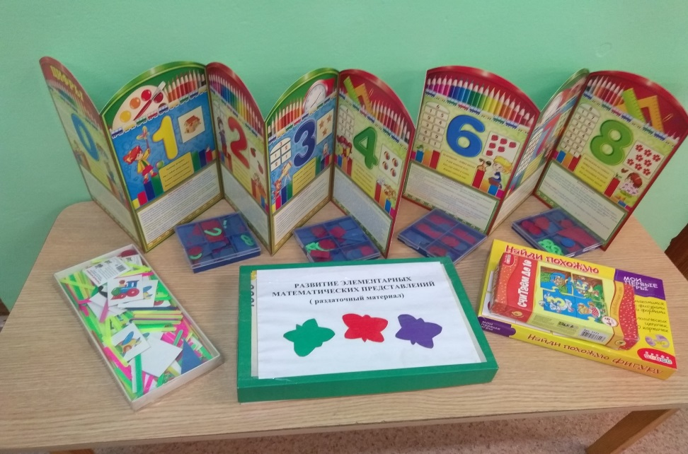
«Речевичок»
«Центр Математики»

Slide 6
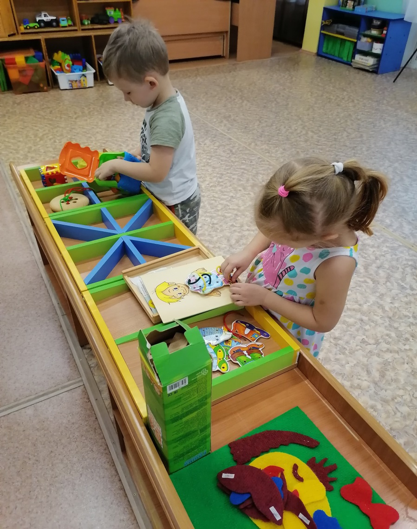
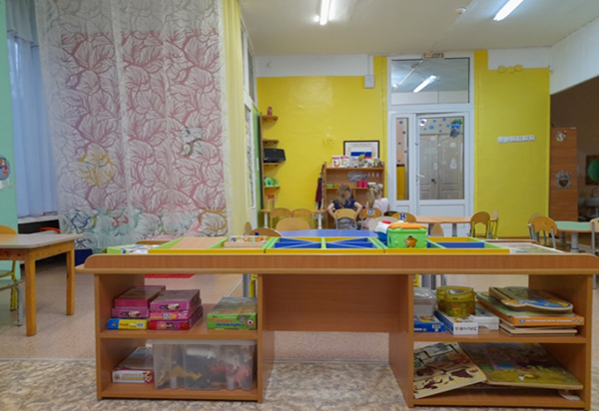
«Дидактический центр»

Slide 7
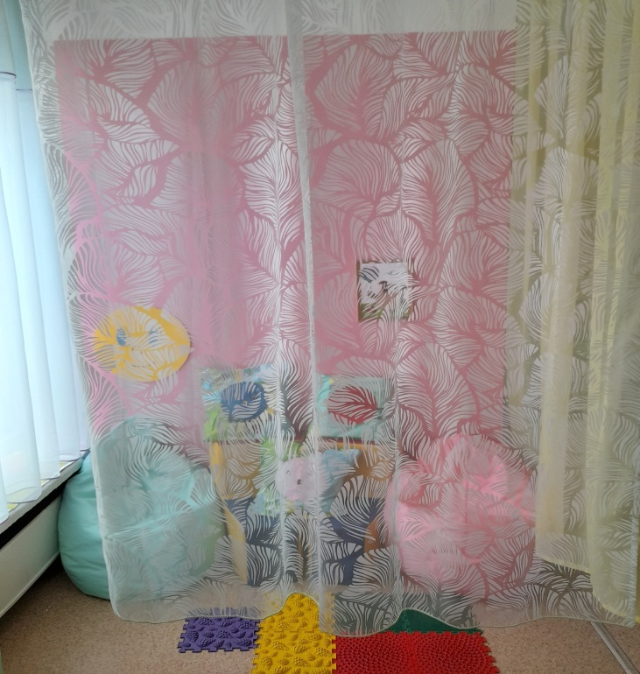
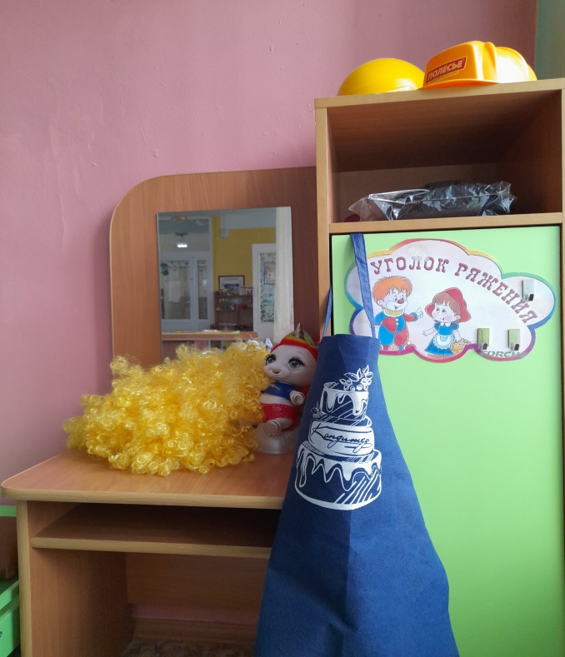
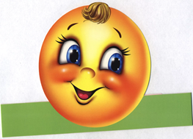
«Центр Ряжения»
Дети любят очень украшать себя, для этого имеются различные наряды и украшения для девочек.
«Центр отдыха»
В этом укромном уголке хорошо мечтается
и конечно отдыхается….

Slide 8
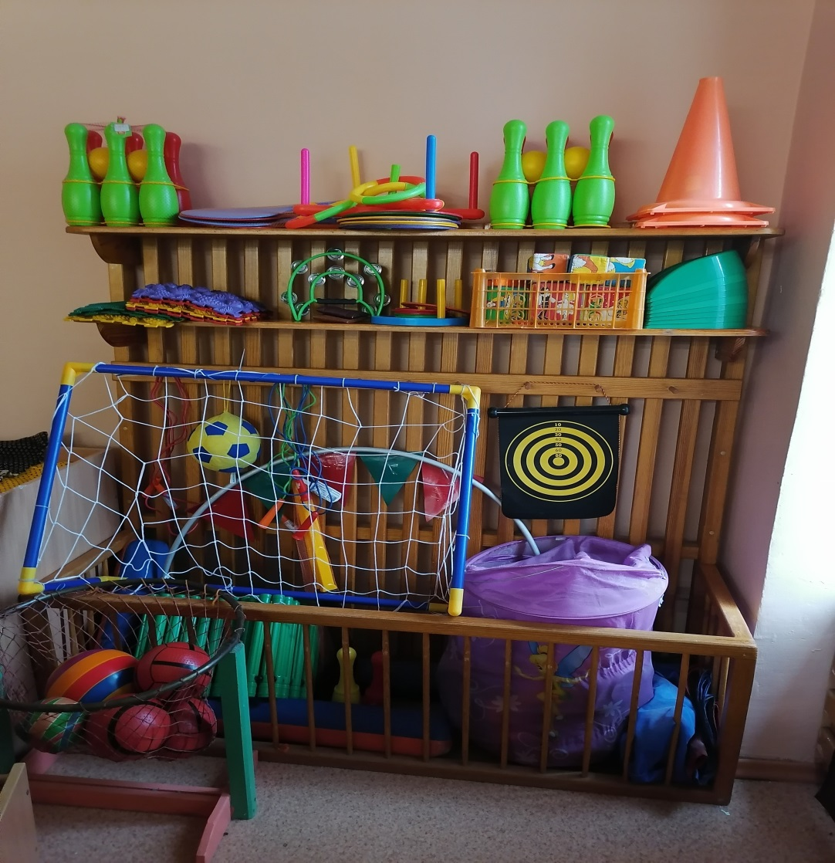
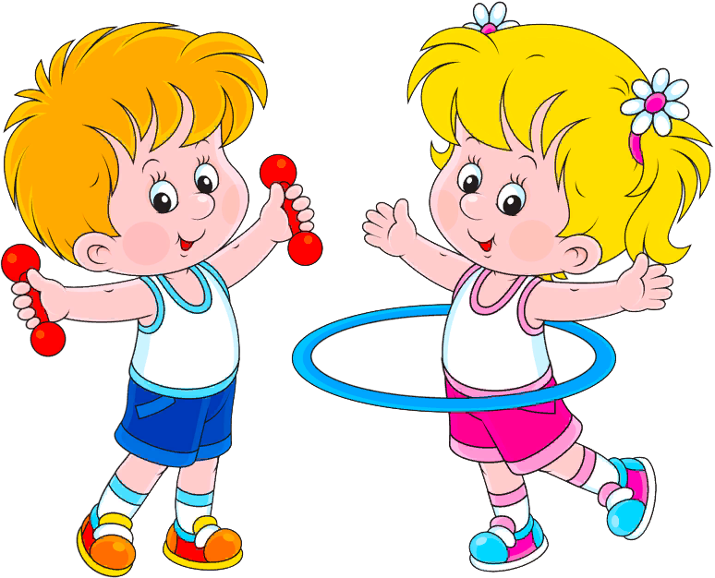
«Физкультурный центр»

Slide 9
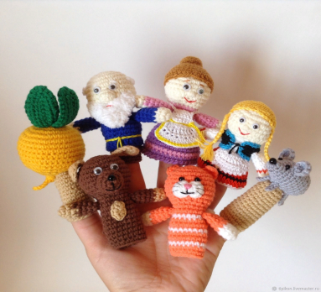
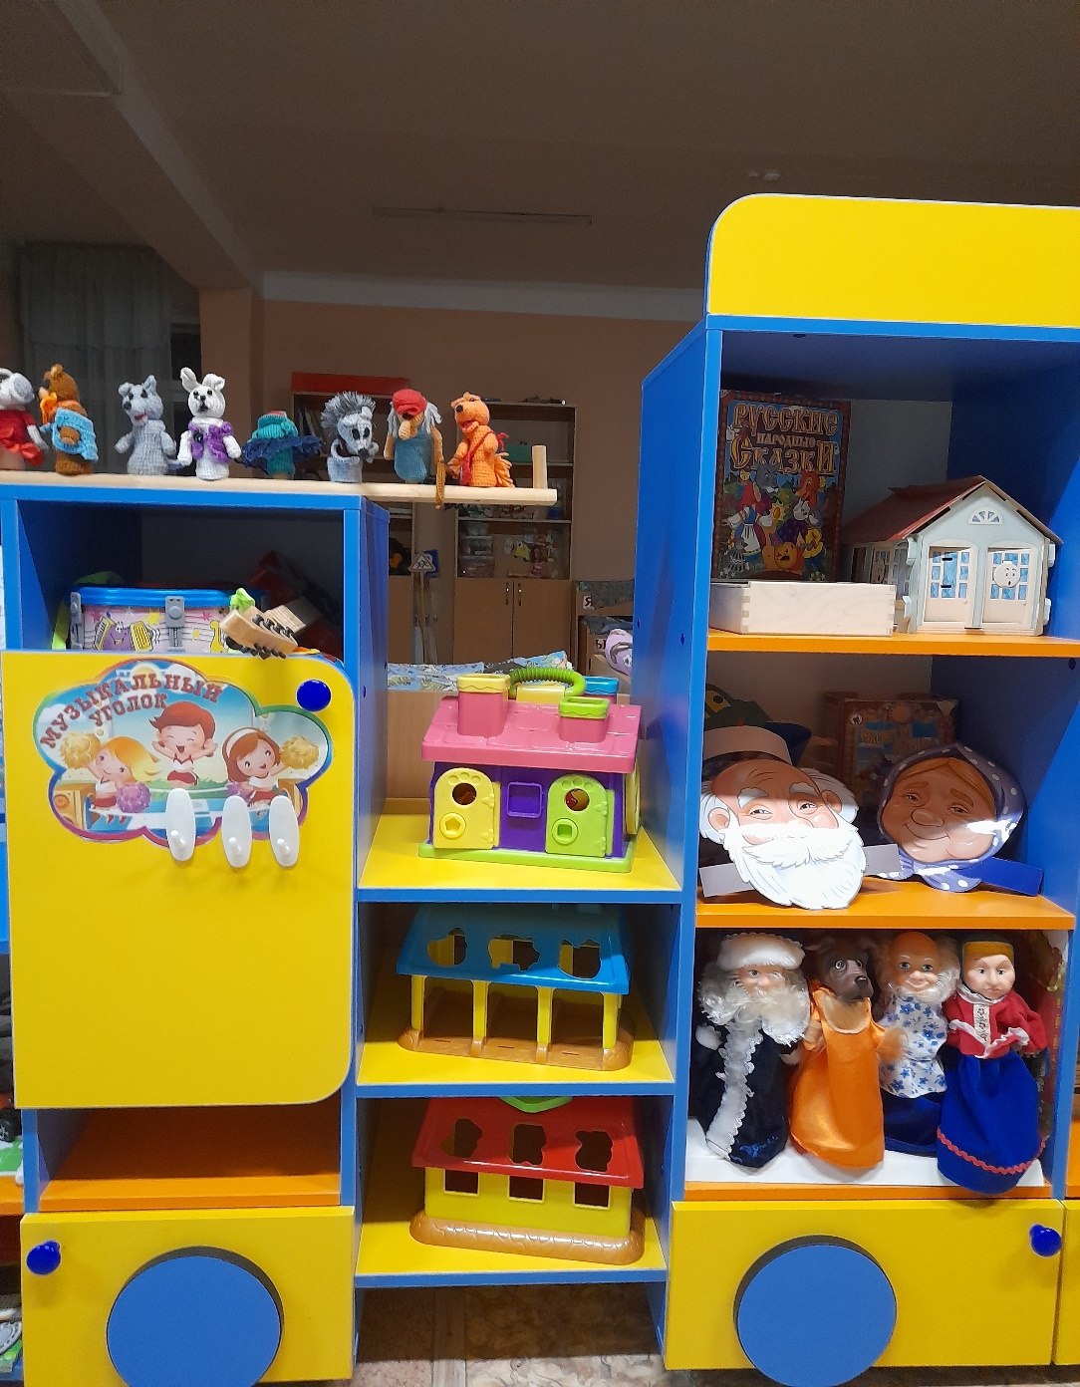
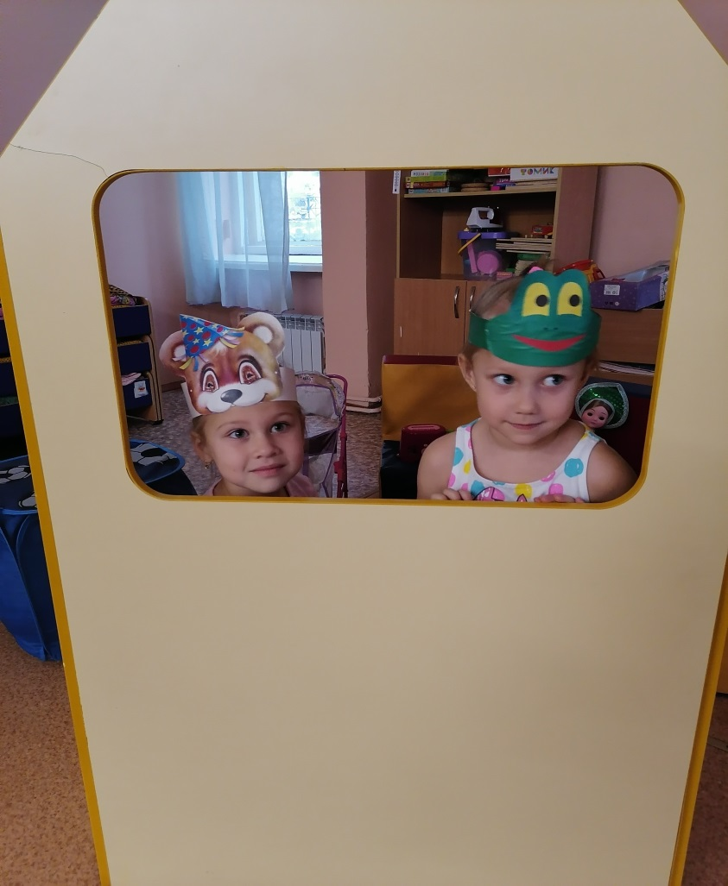
«Театральный уголок»
«Мы - артисты»
«Юные музыканты»

Slide 10
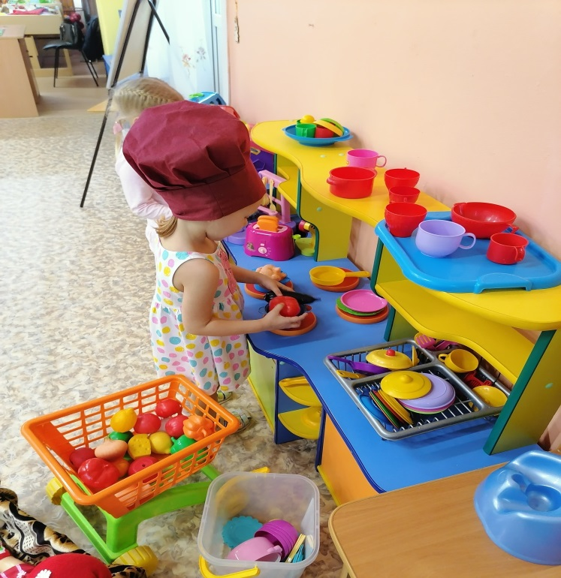
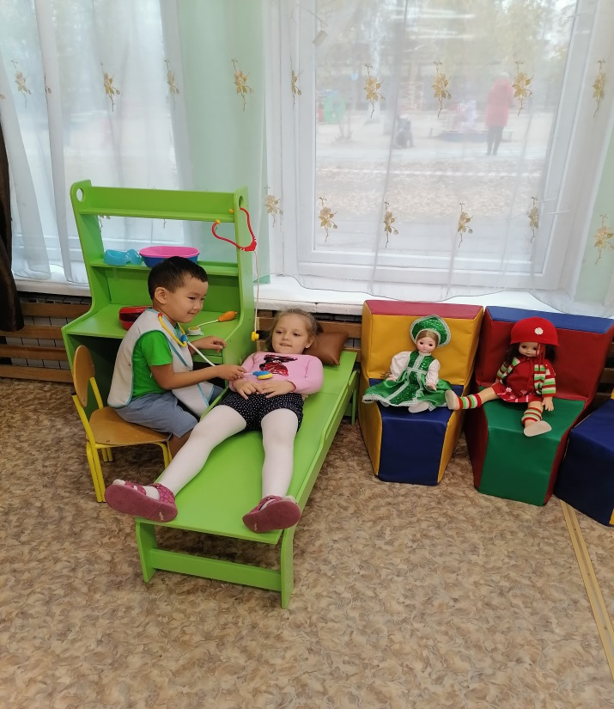
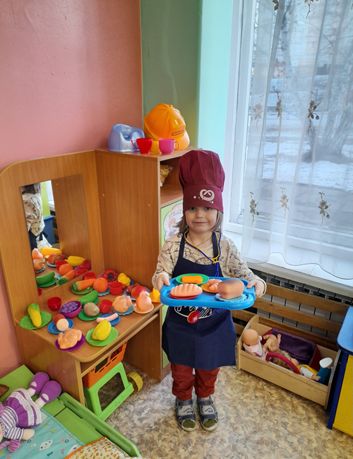
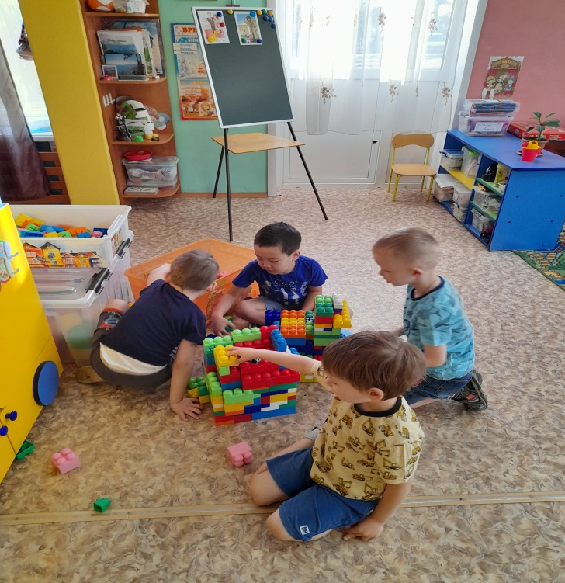
«Центр активности»
«Сюжетно-ролевые игры»

